Slide 1

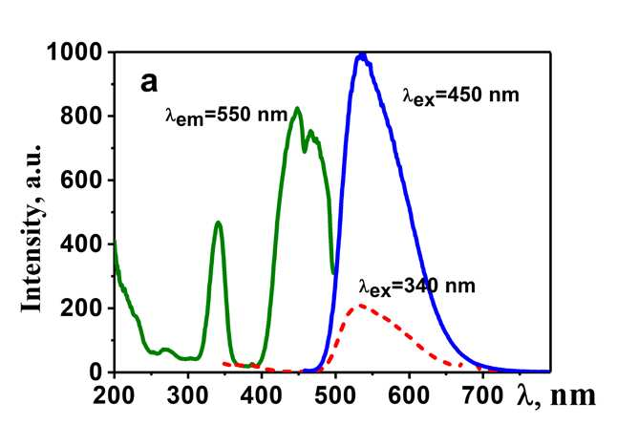
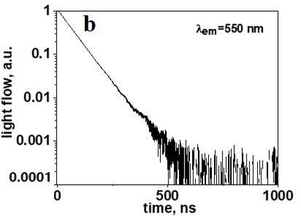
Радиационный синтез высокотемпературной широкозонной люминофорной керамики
Институт ядерной физики им. Г.И. Будкера Сибирского отделения Российской академии наук, ФГАОУ ВО НИ ТПУ
Авторы: В.М. Лисицын, М.Г. Голковский и др.
Под воздействием выпущенного в атмосферу сфокусированного электронного пучка, генерируемого ускорителем ЭЛВ-8 (УНУ Стенд ЭЛВ-6), были синтезированы из исходных порошков оксидов и фторидов металлов керамики MgF2, BaF2, WO3, Ga2O3, Al2O3, Y2 O3, ZrO2, MgO, а из их стехиометрических смесей были синтезированы сложные соединения: Y3Al3O12, Y3AlxGa5-xO12, MgAl2O4, ZnAl2O4, MgWO4, ZnWO4, BaxMg2-xF4. Синтезированные керамики имели структуру и люминесцентные свойства подобные тем, которыми обладают люминофоры, полученные другими методами, в частности термическими. Однако, другие методы получения керамик требуют затрат многих десятков часов времени на их изготовление, в то время, как в используемом методе время воздействия пучка на материал составляет порядка 1с. Производительность процесса достигает 15 кг/ч.
Спектр возбуждения (кривая зелёного цвета), и люминесценции (кривые фиолетового и красного цвета).
Кинетика распада спектра синтезированного материала YAG:Ce керамики
Публикация: Victor Lisitsyn, Mikhail Golkovski et al. Radiation Synthesis of High-Temperature Wide-Bandgap Ceramics // Micromachines 2023, 14, 2193. DOI: 10.3390/mi14122193, импакт-фактор 3.0, Q2

